Slide 1
Підготували: Коваленко Альона
Дишлюк Марія

Slide 2
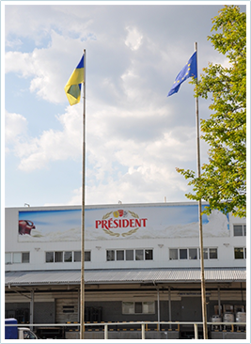
Про компанію
Компанія «Лакталіс Україна» є частиною найбільшого в світі переробника молока - Групи «Лакталіс» (Франція).
На українському ринку «Лакталіс» працює з 1996 року і є одним з лідерів ринку.

Slide 3
Наша продукція
Локо Моко
Galbani
Lactel
Фанні
Лактонія
Дольче
President

Slide 4
Локо Моко
Молочні продукти Локо Моко надзвичайно корисні завдяки унікальному збагаченню кальцієм, вітаміном Д₃ та кислотами Омега 3. Кислоти Омега 3 забезпечують клітини енергією для кращого проходження імпульсів між ними, завдяки чому покращується: - Пам'ять - Концентрація уваги - Сприйняття інформації.
Продукція ТМ Локо Моко
Йогурт
Крем творожный
Десерт

Slide 5
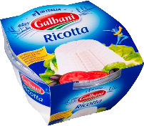
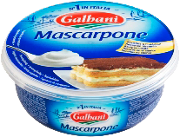
Продукція ТМ Galbani
Тверді сири
Моцарела
Маскарпоне
Рокота

Slide 6
Молоко тривалого зберігання збагачене вітаміном D який так необхідний для росту і правильного розвитку організму. Необхідні організму амінокислоти , особливі властивості молочного цукру мінеральний склад молока роблять його незамінним для дорослих і дітей. Крім того , молоко є джерелом вітамінів - А , С, Е і групи В.
Продукція ТМ Lactel
Молоко з вітаміном D 3,2%
Молоко з вітаміном D 2,5%
Молоко з вітаміном D 0,5%
Молоко Низьколактозне

Slide 7
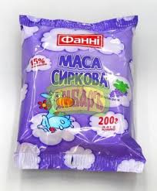
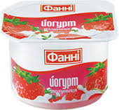
Продукція ТМ Фанні
Йогурт
Сирок
Продукти з кисломолочного сиру
Глазурований сирок

Slide 8
Унікальний продукт, завдяки наявності натурального речовини лактулоза.Лактулоза допомагає нашому організму засвоїти більше вітамінів, мінеральних речовин і кальцію, що містяться в їжі, також лактулоза розвиває і живить власні біфідо-і лактобактерії людини, які природним чином нормалізують здорову мікрофлору організму.
Продукція ТМ Лактонія
Лактонія Кефірная 2,5%
Лактонія Кефірная 0%

Slide 9
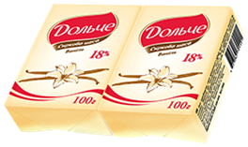
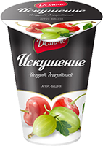
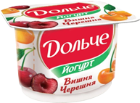
Продукція ТМ Дольче
Йогурт Питний
Йогурт
Продукти з кисломолочного сиру
Сирна маса
Глазурований сирок
Йогурт «Искушение»
Запіканка
Десерт

Slide 10
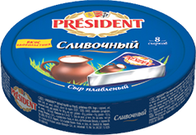
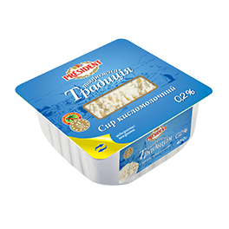
Продукція ТМ President
Сири:
М'які сири
Тверді сири
Блакитні сири
Свіжі сири
Плавлений сир порція
Плавлений сир ванночка
Плавлений сир в скибочках
Молочна продукція:
Масло
Сметана
Вершки
Продукти з кисломолочного сиру

Slide 11
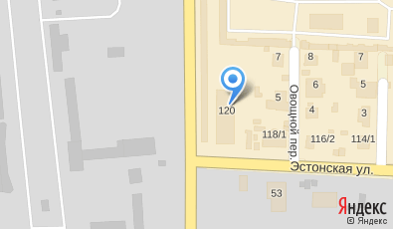
Контактна інформація
Головний офіс:
ДП "Лакталіс - Україна«
03062, м. Київ, вул. Естонська, 120
Тел:
+380 (44) 590-28-68
Факс:
+380 (44) 494-21-13

Slide 12
Дякую За Увагу!

